Slide 1

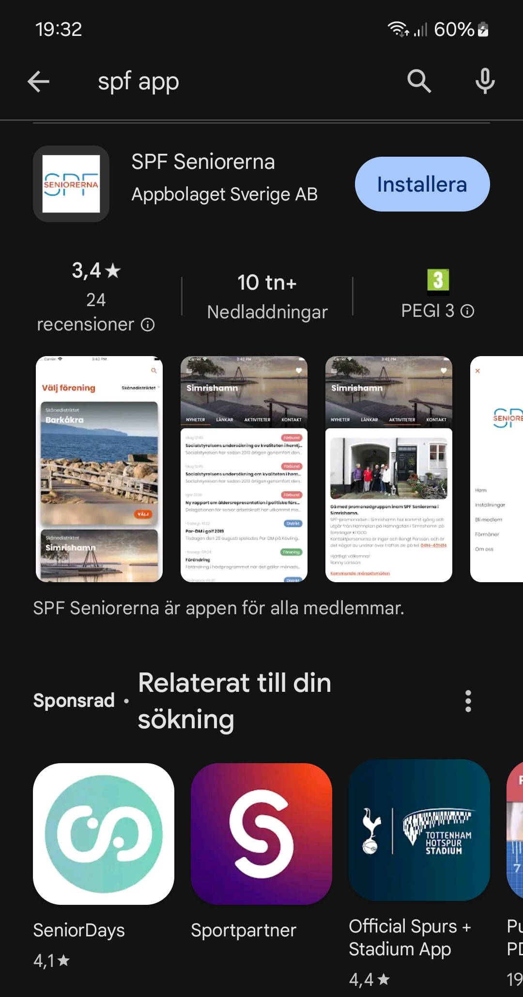
INtroduktion till SPF-appen
För mer och snabbare information från din SPF-förening!

Slide 2
Kostnader
Det kostar 3 kr plus moms per år för alla medlemmar i föreningen oavsett om de använder den eller ej.
Beställs hos mats.ohlsen@appbolaget.se
Man kan begära att få statistik varje månad för att se hur mycket den används.

Slide 3

Ladda ner appen från din play-butiik eller App-store
Sök “SPF Seniorerna”

Slide 4
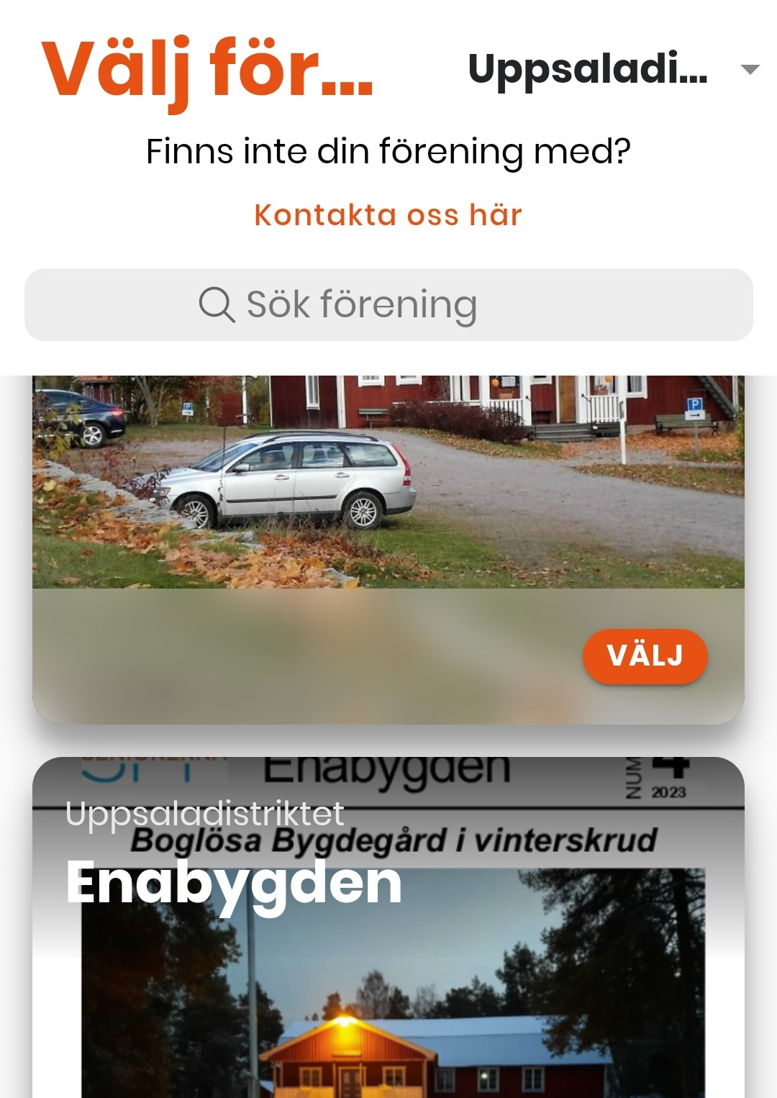
Välj Distrikt och förening
Tryck på pilen upp till höger för att få fram listan eller använd er av Sökfunktionen.
Rulla sedan ner för att se de olika föreningarna.
Tryck välj!

Slide 5
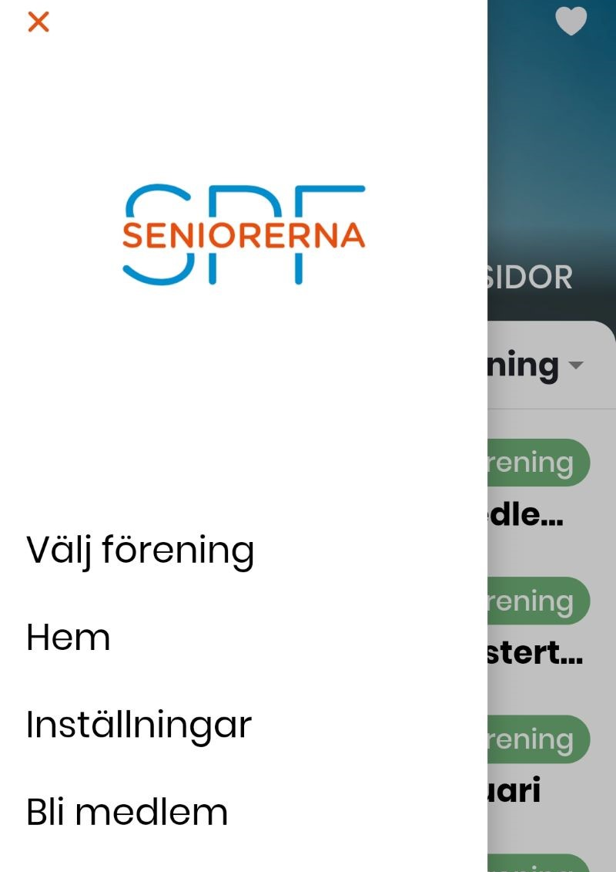
Peka på raderna upp till vänster
Här hittar ni bl a INSTÄLLNINGAR

Slide 6
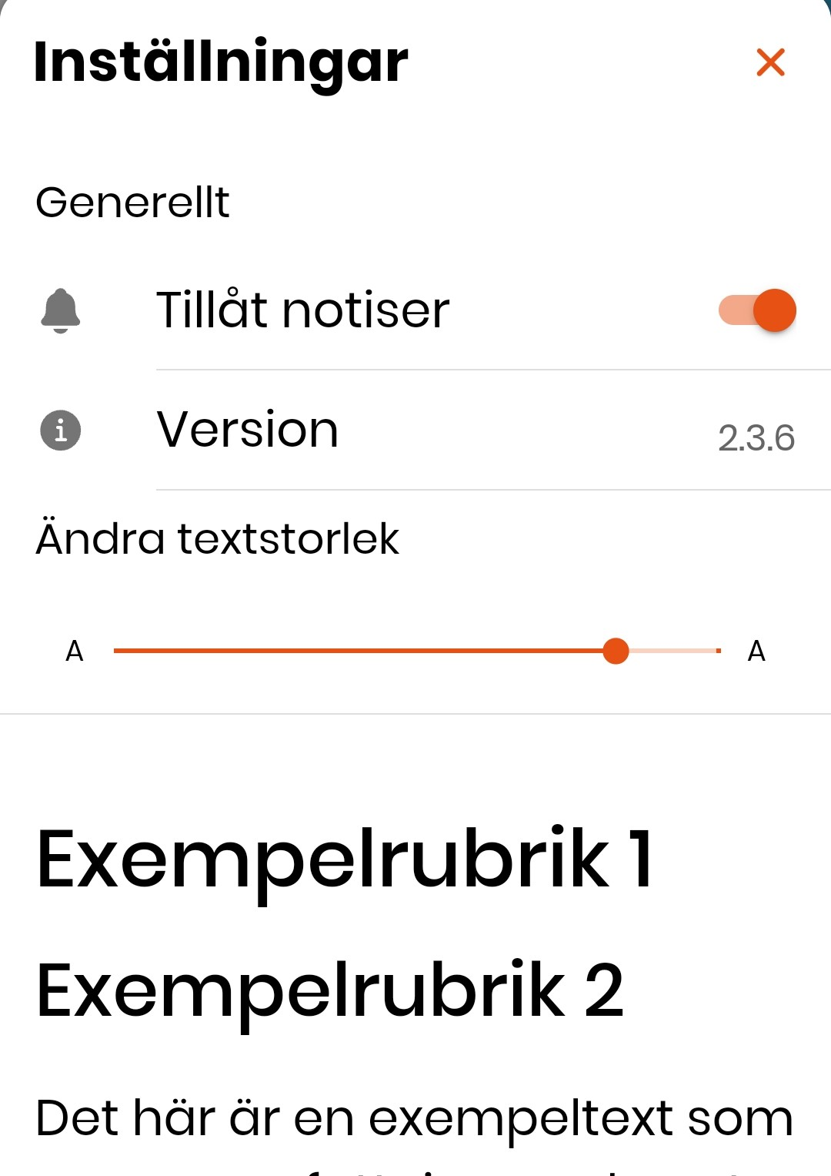
Gå in på inställningar för att få aviseringar i mobilen när något nytt lagts till
Här kan ni även välja textstorlek

Slide 7
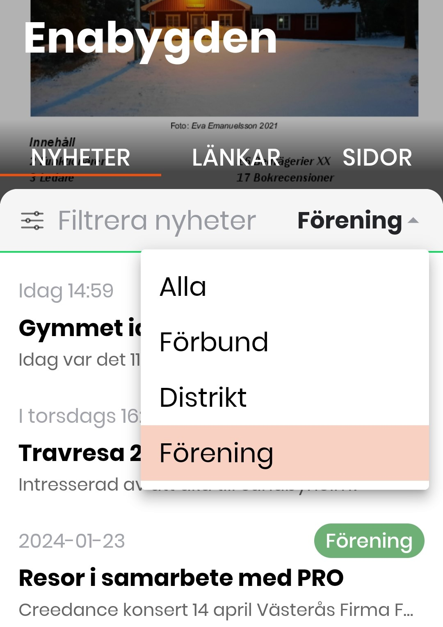
Välj vad som ska vara synligt
Genom att under ”SIDOR” gå in på pilen kan man välja att se allt från förbund, distrikt och förening eller endast en av dem.

Slide 8
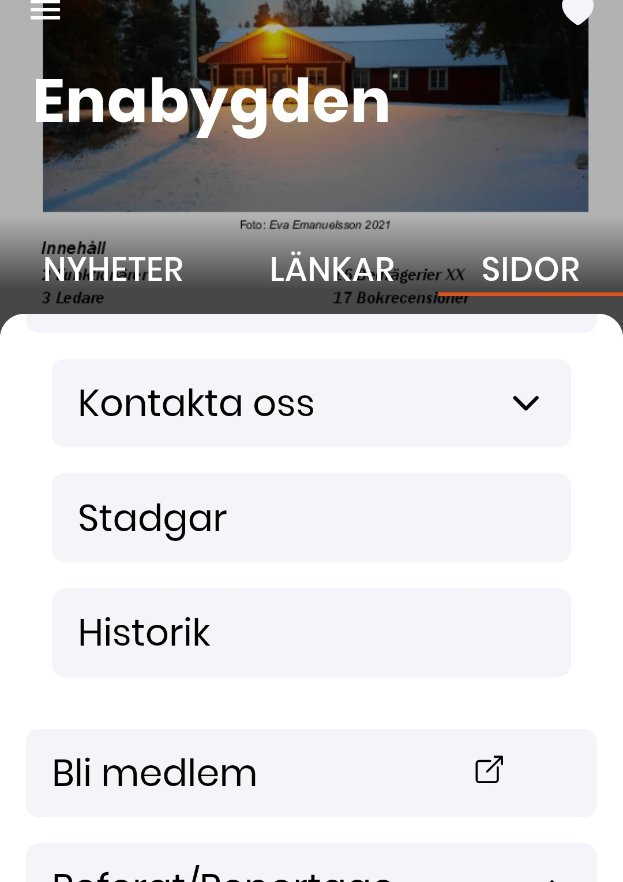
Plocka upp information från Din förenings hemsida
Tryck på SIDOR och ni kopplas över till hemsidans rubrikindelning och kan där hitta allt som lagts in under olika flikar. T ex Referat/reportage från möten och resor.

Slide 9
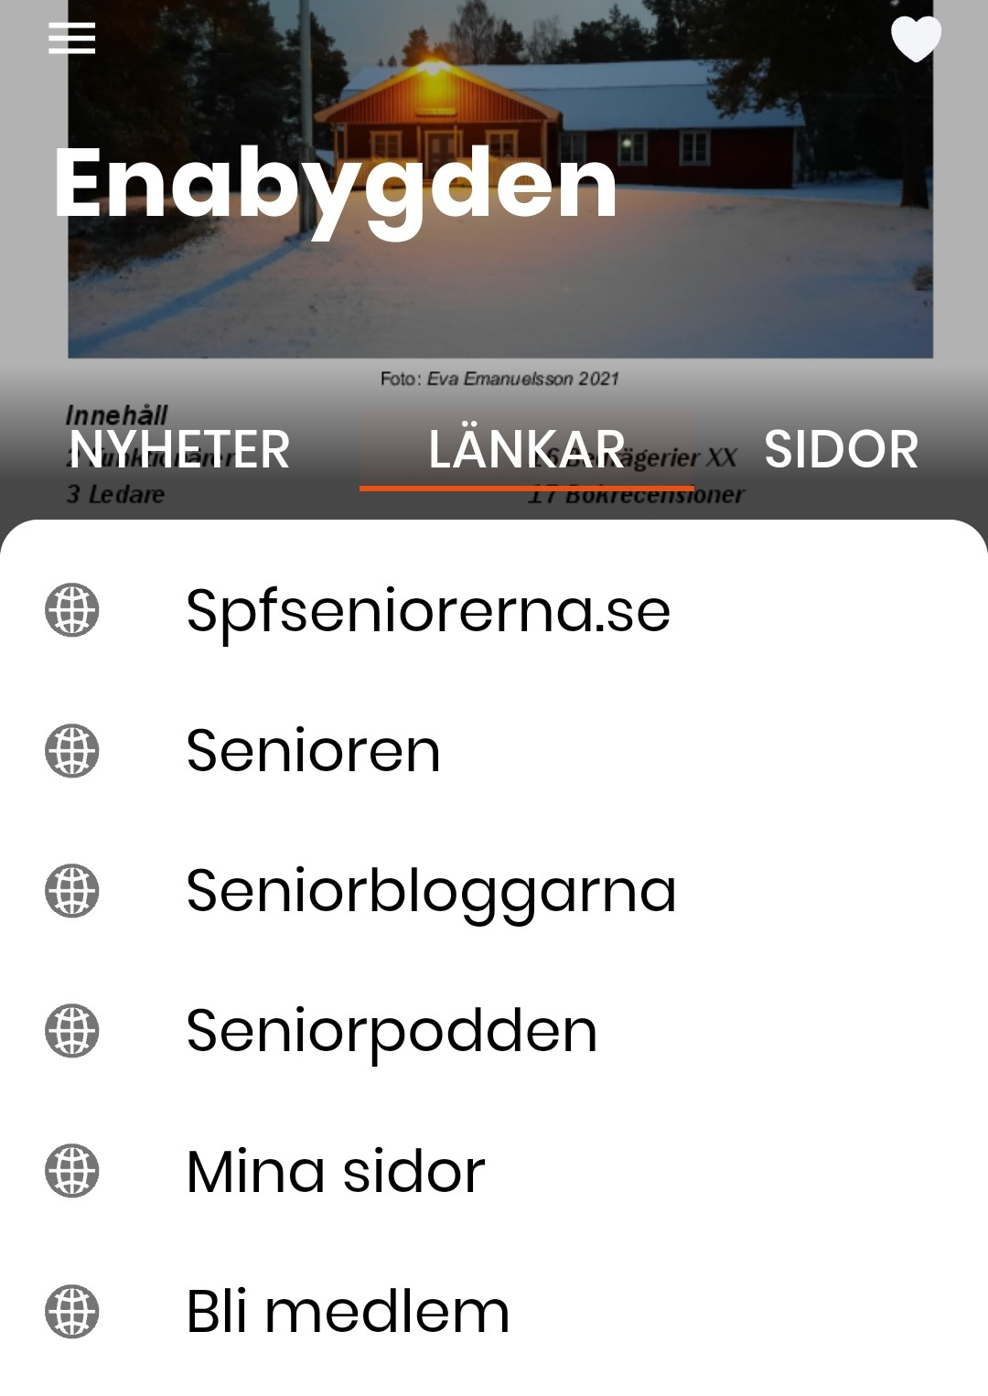
SPF-länkar
Lätt att hitta nya sidor för seniorer

Slide 10

Lycka till!

